Slide 1
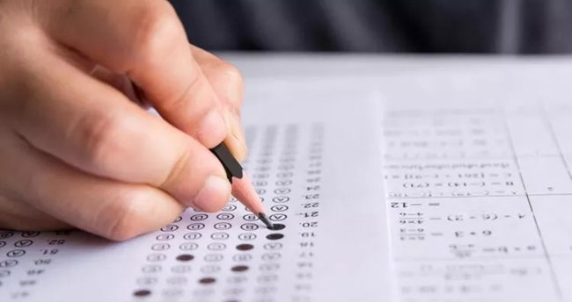
YÜKSEK ÖĞRETİM KURUMLARI SINAVI

Slide 2
YKS
Üniversiteye giriş sınavları 2 oturumdan oluşur.
1. OTURUM: TYT (Temel Yeterlilik Testi)
2. OTURUM: AYT (Alan Yeterlilik Sınavı)
TYT puanının %40’ı, AYT puanının %60’ı alınarak puan hesaplanır.

Slide 3
TYT
Türkçe
Matematik
Fen Bilimleri
Sosyal Bilimleri sorularından oluşur.
Bütün adayların TYT’ ye girmesi zorunludur.
TYT sınavına giren adaylar ön lisans ve açıköğretim önlisans bölümlerini tercih edebilirler.
Sınav süresi 135 dakikadır.

Slide 4
TYT SORU SAYILARI
TÜRKÇE 40
SOSYAL BİLİMLER
Coğrafya 5
Tarih 5
Din Kültürü 5
Felsefe 5
FEN BİLİMLERİ
Biyoloji 6
Fizik 7
Kimya 7
MATEMATİK 40

Slide 5
AYT
Sınav 4 testten oluşur ve tek oturumda yapılır.
Bunlar:
Türk Dili ve Edebiyatı- Sosyal Bilimler 1
Sosyal Bilimler 2
Matematik
Fen Bilimleridir ve 40’ar sorudan oluşmaktadır.

Slide 6
AYT’DE YER ALAN TESTLER
SÖZEL | EŞİT AĞIRLIK | SAYISAL | DİL
Türk Dili ve Edebiyatı- Sosyal Bilimler 1 40 SORU | Türk Dili ve Edebiyatı- Sosyal Bilimler 1 40 SORU | Matematik 40 SORU | 80 SORU
Sosyal Bilimler 2 40 SORU | Matematik 40 SORU | Fen Bilimleri 40 SORU

Slide 7
TESTLERİN İÇERİĞİ VE SORU DAĞILIMLARI
TESLER | SORU SAYISI
Türk Dili ve Edebiyatı- Sosyal Bilimler 1
Türk Dili ve Edebiyatı | 24
Sosyal Bilimler 1
Tarih 1 | 10
Coğrafya 1 | 6
Matematik | 40
Sosyal Bilimler 2
Tarih 2 | 11
Coğrafya 2 | 11
Felsefe Grubu (Sosyoloji, Mantık, Psikoloji) | 12
Din Kültürü ve Ahlak Bilgisi | 6
Fen Bilimleri
Fizik | 14
Kimya | 13
Biyoloji | 13

